Slide 1
ESCUELA SUPERIOR
POLITÉCNICA DEL LITORAL

Slide 2
INSTITUTO DE CIENCIAS MATEMÁTICAS
PROYECTO DE GRADUACIÓN

Slide 3
PREVIO A LA OBTENCIÓN DEL TÍTULO DE
“MAGISTER EN GESTIÓN DE LA PRODUCTIVIDAD
Y LA CALIDAD”

Slide 4
AUTOR
RODRIGO FERNANDO MORALES SALTOS
Guayaquil – Ecuador
AÑO
2010 – 2011

Slide 5
TEMA
DESARROLLO DE SISTEMA INFORMÁTICO DE TABLERO DE MANDO INTEGRAL PARA UN SISTEMA DE GESTIÓN DE CALIDAD

Slide 6
La empresa de fumigación ABC, tiene como objetivo el diseño e implementación de un SI que permitirá alinear la política de calidad (acorde con la estrategia de la organización) con el SC mediante el CMI. Esto permitirá monitorear el estado de los indicadores creados para cada objetivo.

Slide 7
CAPITULO 1
MARCO DE REFERENCIA

Slide 8
EMPRESAS CON PROYECCIÓN
Análisis de reportes financieros
Análisis de variables - Procesos clave
  Monitoreo de variables – Múltiples perspectivas
  Mejor toma de decisiones
Adopción herramientas de gestión
  Cuadro de Mando Integral
  Sistemas de Calidad (ISO 9004 – Directrices para la mejora del desempeño )
Información
  Extracción del conocimiento
  Inteligencia de negocio

Slide 9
ETAPAS DE DESARROLLO
Elaboración de Sistema de Información
  Cuadro de Mando Integral
  Sistema de Calidad
Definición de similitudes
  Cuadro de Mando Integral
  Sistema de Calidad

Slide 10
SISTEMA DE CALIDAD ISO 9001:2008
Formar parte de la estrategia empresarial
  Norma ISO 9001:2008
Enfoque basado en procesos
Propuesta de valor al cliente
Compromiso de la dirección
Cumplimiento de requisitos
  Establecidos por la Norma
  Establecidos por el cliente
Mejora Continua

Slide 11
CUADRO DE MANDO INTEGRAL
Robert Kaplan y David Norton
Información financiera y no financiera
Desempeño organización
Enfocada a habilidades y conocimientos de las personas
Decisión de los directivos
Involucra a toda la organización

Slide 12
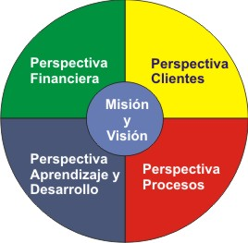
Perspectivas del CMI
  Aprendizaje y desarrollo
  Procesos
  Clientes
  Financiera

Slide 13
SISTEMAS INFORMATICOS
Parte fundamental de toda organización
Sistemas Integrados
Repositorios de información
Inteligencia de Negocios
  Herramientas de extracción, transformación y carga
  Herramientas de análisis
  Minería de datos

Slide 14



Herramientas de desarrollo
Herramientas de administración del desarrollo
Herramientas de desarrollo
  Alto nivel (analistas)
  Bajo nivel (programadores)
  Gestión de proyectos (directores de proyecto)

Slide 15
CAPITULO 2
DISEÑO METODOLÓGICO

Slide 16
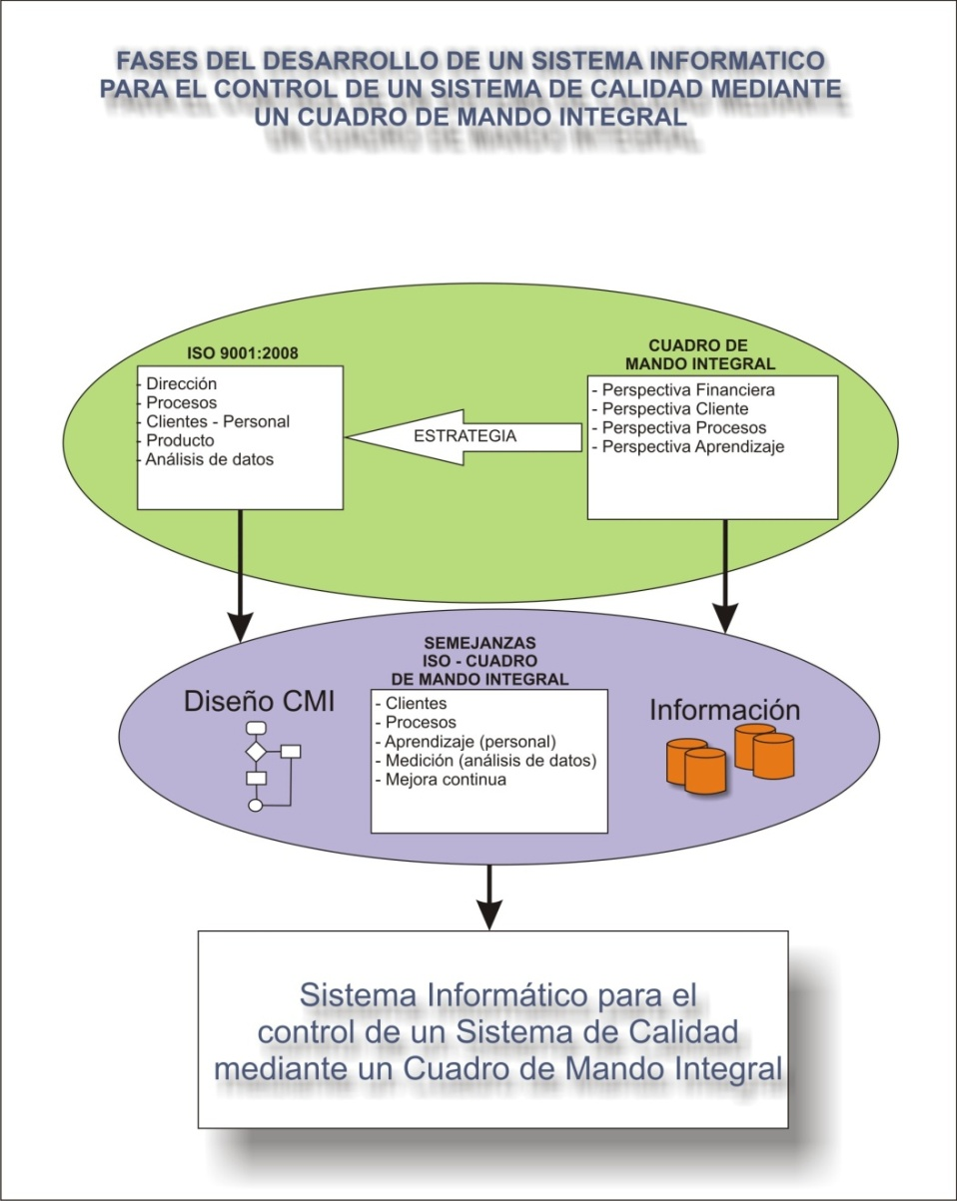
INTEGRACIÓN DE SISTEMAS

Slide 17
DISEÑO METODOLOGICO
Sistema de Calidad
  Parte de la estrategia
  Alineado con la estrategia
Sistema de Información
  Alineado con la estrategia
  Aportando valor a las unidades de negocio
Etapas de desarrollo
  Diseño estratégico
  Análisis y diseño del Sistema de Información

Slide 18
DISEÑO ESTRATÉGICO
Proporciona visión clara
Importante involucramiento de la organización
Coherencia con Misión, Visión y retos estratégicos
  Política y objetivos de calidad
  Un solo propósito

Slide 19
LA ORGANIZACIÓN
Empresa de Fumigación Aérea ABC y venta de insumos para la fumigación
Clientes
  Productores bananeros – 80%
  Productores otros cultivos – 20%
Flota de avionetas
Pistas
  Guayas
  El Oro
  Los Ríos

Slide 20
MISIÓN
“Mantenernos a la vanguardia en la fumigación aérea y venta de insumos agrícolas, promoviendo el crecimiento del sector agrícola, utilizando para esto los mejores recursos humanos y tecnológicos, sin descuidar al medio ambiente”.

Slide 21
VISIÓN
“Lograr el reconocimiento a nivel nacional e internacional como la primera empresa de fumigación aérea y venta de insumos agrícolas”.

Slide 22
RETOS ESTRATÉGICOS
Implementar y mantener un SC ISO 9001:2008.
Aumentar la rentabilidad de la organización.
Fomentar la mejora continua a todos los niveles de la organización.
Capacitar a todo el personal en las áreas de su competencia.
Mantener la satisfacción del cliente, ofreciendo productos y servicios de calidad.

Slide 23
ALCANCE DEL SISTEMA DE CALIDAD
Sistema de Calidad
  Basado en ISO 9001:2008
    Prestación del servicio de fumigación
  Cuadro de Mando Integral
    Procesos de apoyo
Incluye
  Todas actividades del servicio
  Actividades de apoyo

Slide 24
COMUNICACION
RESPONSABILIDAD DE LA DIRECCION
Planificación
de la calidad
Revisión
Gerencial
Sistema de gestión
de la calidad
RETROALIMENTACION
C
L
I
E
N
T
E
S
C
L
I
E
N
T
E
S
GESTION DE RECURSOS
MEDICION Y MEJORA
Elaboracion y control de presupuestos
Administración del
Capital humano
Administración
de equipo e
Infraestructura
Atención
quejas y
reclamos
Auditorías
del
sistema
Medición de
la satisfacción
del cliente
Ambiente de
Trabajo
Mantenimiento
y Reparaciones
Acciones
correctivas y
preventivas
Control de
equipos de
medición
Monitoreo,
evaluación y
medicióna
PROCESO PRINCIPAL
PROCESOS DE OPERACION
Administración de las
Compras
Administración
de
Bodega
Mercadeo y
Ventas
Fumigación
Facturación
Y Cobranzas
al Cliente
Flujos de Fondos
PROCESOS DE APOYO
REQUISITOS
Hardware
Y Software
Soporte Tecnico y
Comunicaciones
Reportes Financieros
e Impuestos

Slide 25
POLITICA DE CALIDAD
Nuestro objetivo es mantenernos a la vanguardia en las áreas que laboramos, sirviendo con calidad y eficacia a nuestros clientes para lograr la satisfacción y confianza de quienes contratan nuestros servicios, brindándoles productos y servicios basados en los requisitos del cliente, ISO 9001:2008 e ISO 14000, así como con el concurso de un personal bien entrenado y comprometido en la misión y objetivos de calidad, valiéndonos de la mejor tecnología, asegurando el respeto al Medio Ambiente y el mejoramiento constante.

Slide 26
OBJETIVOS E INDICADORES DE CALIDAD
Incrementar la capacitación al personal.
  Rotación de empleados ((ES – EN) / CE) * 100
  Costo de formación por empleado (CCA / CE)
  Número de empleados capacitados
Reducir la contaminación en áreas pobladas y en vertientes de agua durante la fumigación.
  Número de reglamentaciones incumplidas (multas)
  Número de hectáreas totales fumigadas sin contaminación
  Número de hectáreas con quejas de contaminación.

Slide 27
Incrementar las ventas.
  Cuota de Mercado (VT / VTS)
  Ventas Netas (VB – IM)
  Media de duración de relación con el cliente (CN - CR)
Aumentar la productividad y eficiencia de los procesos.
  Porcentaje de reprocesos (fumigaciones doblemente hechas) (HVF/HFF)
  Porcentaje de hectáreas fumigadas sin infecciones (HFI / HFF)

Slide 28

  Productividad mensual de empleados por fumigación (HFF/CF )
Incrementar la inversión de nueva tecnología.
  Recursos totales de sistemas informáticos
  Inversiones en nuevos proyectos informáticos
  Gasto total en I + D

Slide 29
RELACION OBJETIVOS CON ISO 9001
Incrementar la capacitación al personal.
  Relación clausula 6.2.1. Generalidades – (Personal)
Reducir la contaminación en áreas pobladas y en vertientes de agua durante la fumigación.
  Relación clausula 7.2.1. Determinación de requisitos relacionados con el producto – (Normalización)

Slide 30
Incrementar las ventas.
  Relación clausula 6.1. Provisión de recursos – (Recursos)
Aumentar la productividad y eficiencia de los procesos.
  Relación clausula 6.1. Provisión de recursos – (Recursos)
Incrementar la inversión de nueva tecnología.
  Relación clausula 4.1. Requisitos generales – (Procesos)
  Relación clausula 6.3. Infraestructura – (Infraestructura)

Slide 31
PROCESOS RELACIONADOS EN ISO Y CMI
CMI identificar procesos críticos
    Procesos de producción y/o entrega de servicios
    Procesos relacionados con los clientes
    Procesos de innovación y realización del producto
    Procesos relacionados con el entorno (clientes internos y externos)

Slide 32
ISO requiere procesos
    Procesos de comunicación y revisión (Responsabilidad de la Dirección)
    Procesos relacionados con el producto (Realización del producto)
    Procesos de análisis y mejora (Medición, análisis y mejora)
    Procesos de competencia (Gestión de los recursos)

Slide 33
CAPITULO 3
DESARROLLO DEL SISTEMA INFORMÁTICO

Slide 34

DESARROLLO DEL SISTEMA INFORMÁTICO
Requerimientos
  Forma de ejecución
  Configuración Inicial
    Empresa
    Proyecto
    Perspectivas
    Objetivos
    Indicadores
    Iniciativas
    Actividades
    Responsables

Slide 35
Origen de la información
  Bases de datos existentes
  Otras fuentes de datos
Alimentación de información en el Sistema Informático
  Utilizando herramientas ETL
  Alimentación manual

Slide 36
ANALISIS Y DISEÑO DEL SISTEMA
Elementos de entrada
  Definición de unidades de medida y peso para los indicadores.
    Incrementar la capacitación al personal durante un año. Perspectiva del Aprendizaje y Desarrollo
Indicador | Unidad de medida
Rotación de empleados | Porcentaje
Costo de formación por empleado | unidades monetarias
Número de empleados capacitados | (cifras – empleados)

Slide 37
    Reducir las hectáreas contaminadas en áreas pobladas y en vertientes de agua durante la fumigación. Perspectiva del Cliente
    Incremento de Ventas. Perspectiva Financiera
Indicador | Unidad de medida
Número de reglamentaciones incumplidas | cifras - multas
Número de hectáreas totales fumigadas sin contaminación | cifras - hectáreas
Número de hectáreas contaminadas | cifras - hectáreas
Indicador | Unidad de medida
Cuota de mercado | porcentaje
Ventas Netas | unidades monetarias
Media de duración de relación con el cliente | cifra - días

Slide 38
    Aumentar la productividad de los procesos. Perspectiva de Procesos
    Incrementar la inversión de nueva tecnología. Perspectiva del Aprendizaje y Desarrollo
Indicador | Unidad de medida
Porcentaje de reprocesos | porcentaje
Porcentaje de hectáreas fumigadas sin infecciones | porcentaje
Productividad mensual de empleados por fumigación | porcentaje
Indicador | Unidad de medida
Recursos totales de sistemas informáticos | unidades monetarias
Inversiones en nuevos proyectos informáticos | unidades monetarias
Gasto total en I + D | unidades monetarias

Slide 39
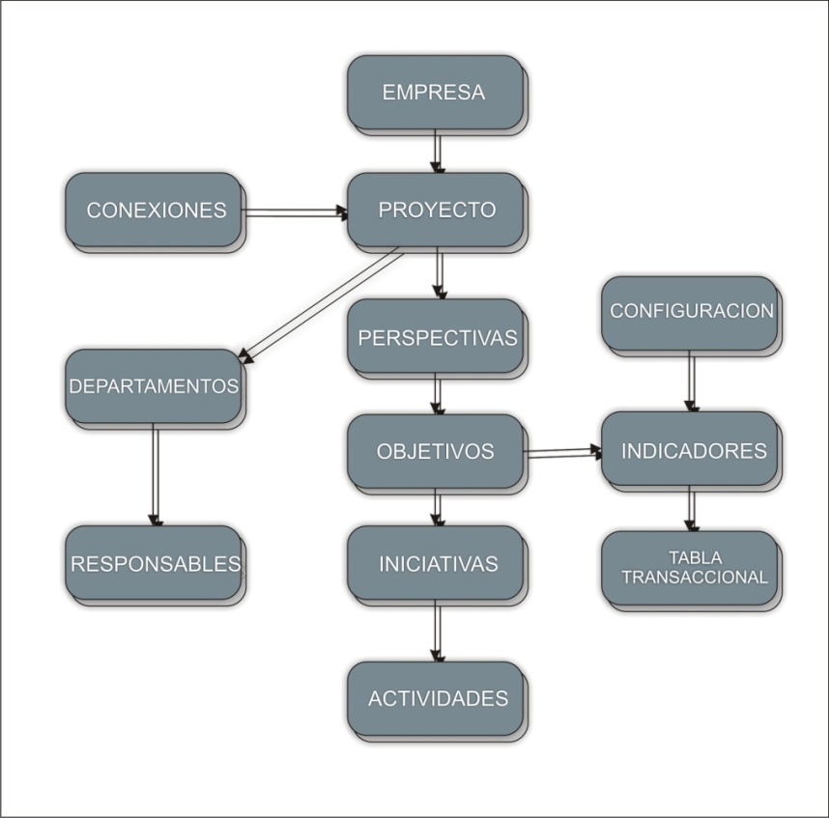
MODELO CONCEPTUAL Y FÍSICO
Flujo de procesos
Modelo Entidad Relación

Slide 40
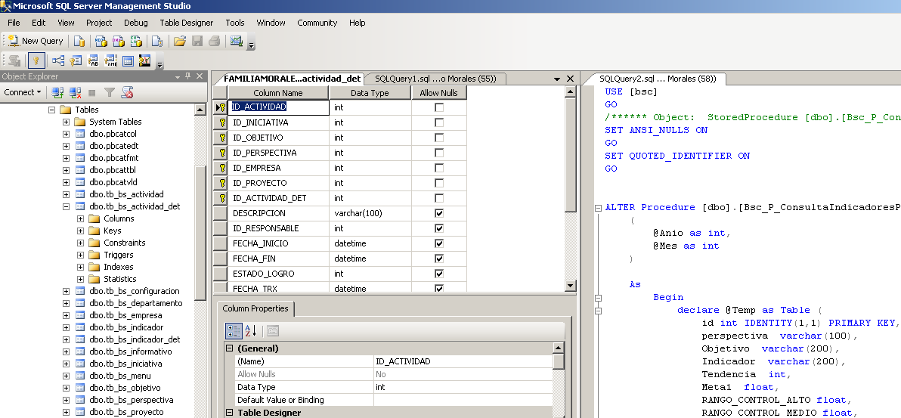
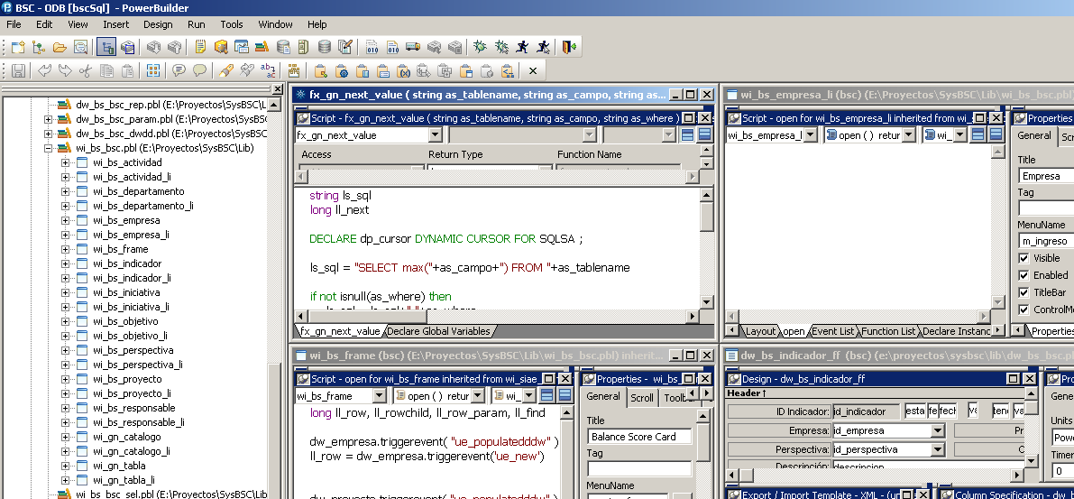
DESARROLLO DEL SISTEMA
Estructura de datos
  Herramienta de modelamiento
    Sybase Designer
  Base de datos
    SQL Server 2008
Estructura del Aplicativo
  Herramienta de desarrollo
    Power Builder 11.5

Slide 41
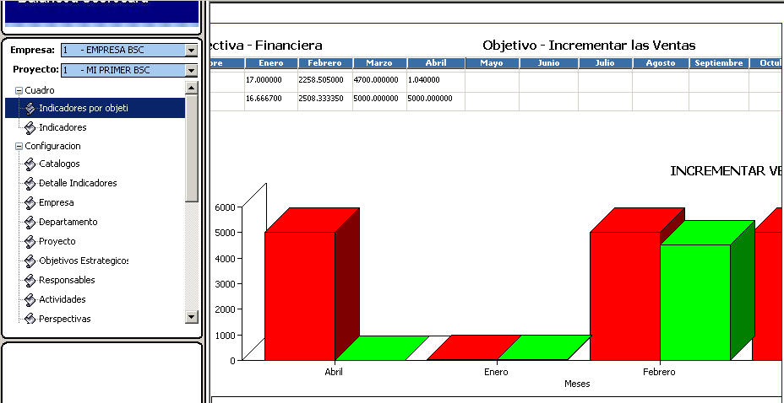
PANTALLAS DEL APLICATIVO
Presentación de resultados

Slide 42
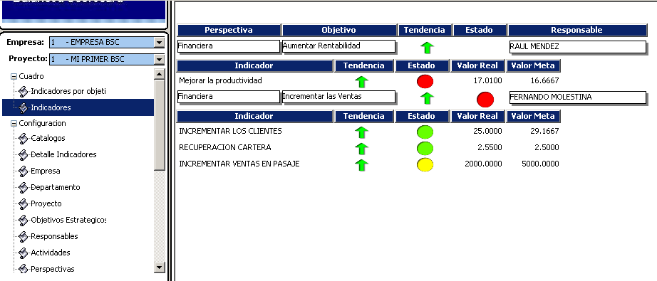
Semáforos como indicadores

Slide 43
CONCLUSIONES Y RECOMENDACIONES

Slide 44
GRACIAS

